Slide 1
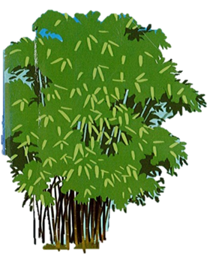
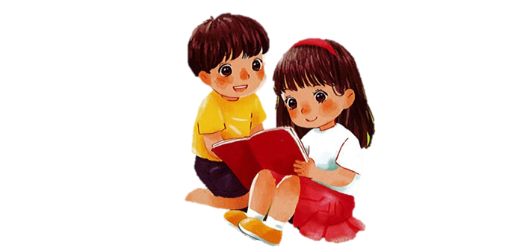
TIẾNG VIỆT 1

Slide 2
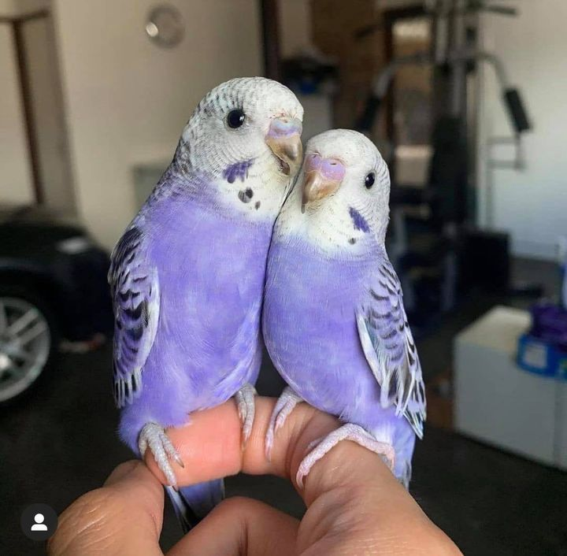
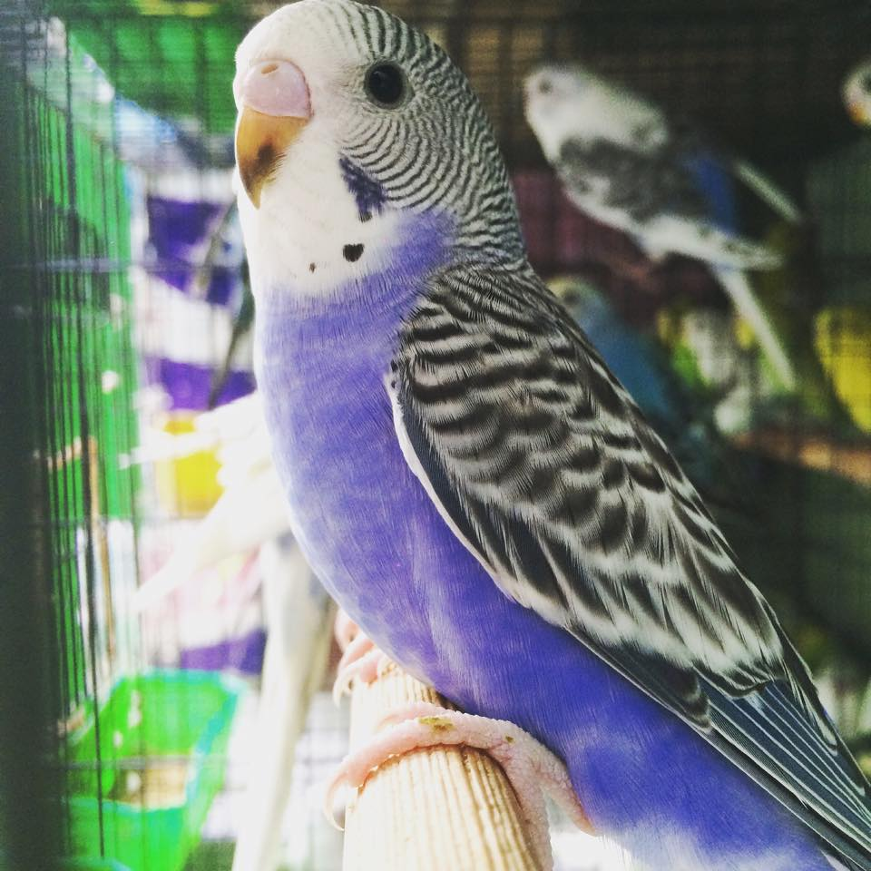
Bài
iêng iêm yên
63
́
Yên phụng có bộ lông tím biêng biếc, trông rất diêm dúa.

Slide 3
Đọc
2
iêng
iêm
yên
b
iêng
biêng

Slide 4
iêng
iêng
iêng
kiễng
liệng
riềng
iêm
iêm
iêm
diềm
kiểm
xiêm
yên
yên
yên
yến

Slide 5
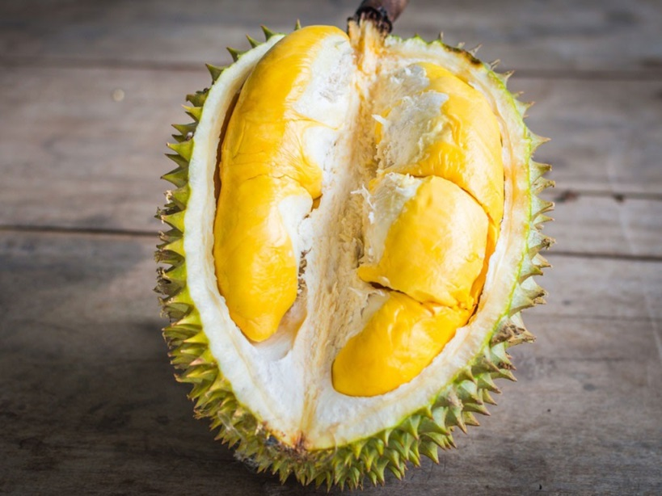
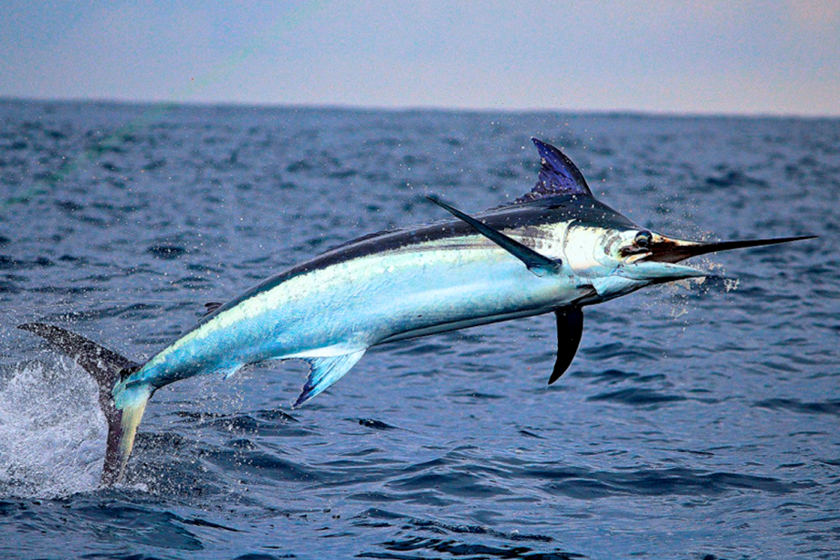
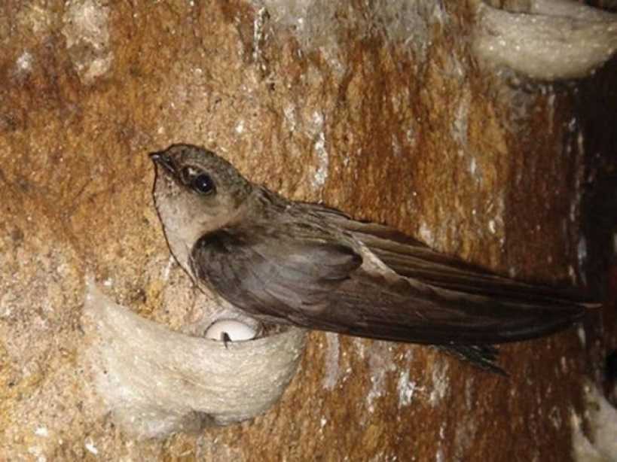
sầu riêng
cá kiếm
tổ yến

Slide 6
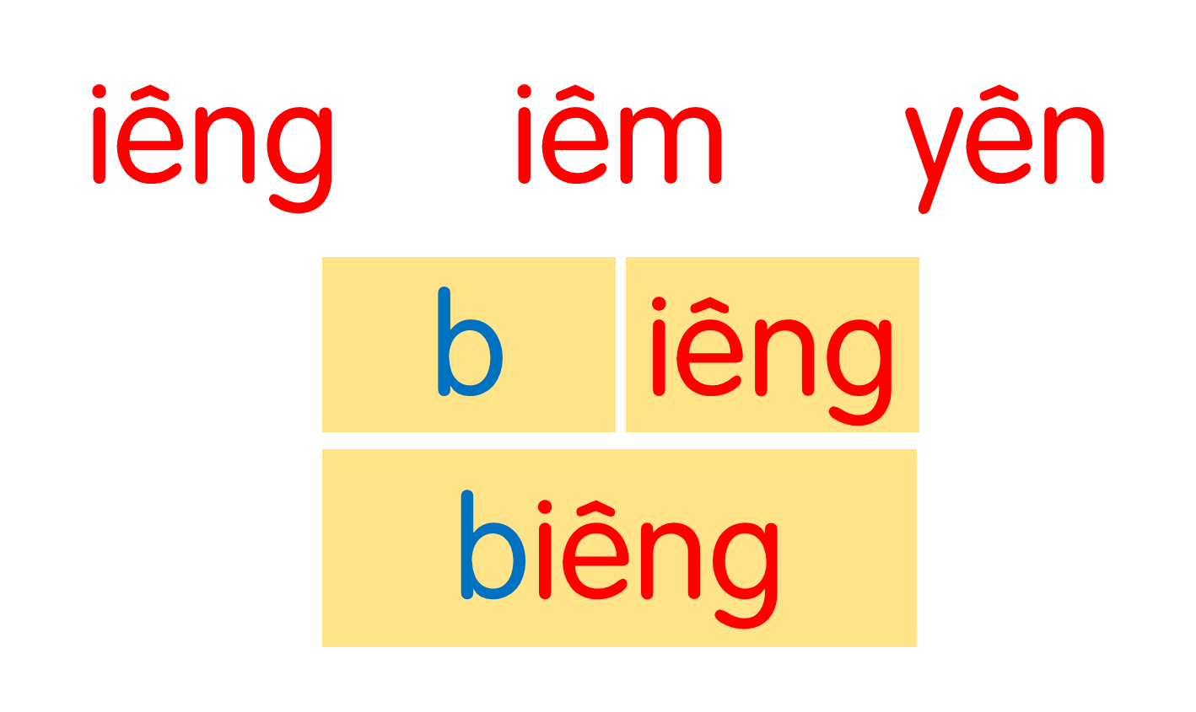
kiễng
liệng
riềng
diềm
kiểm
xiêm
yên
yến
sầu riêng
cá kiếm
tổ yến
Notes:
Ôn lại

Slide 7
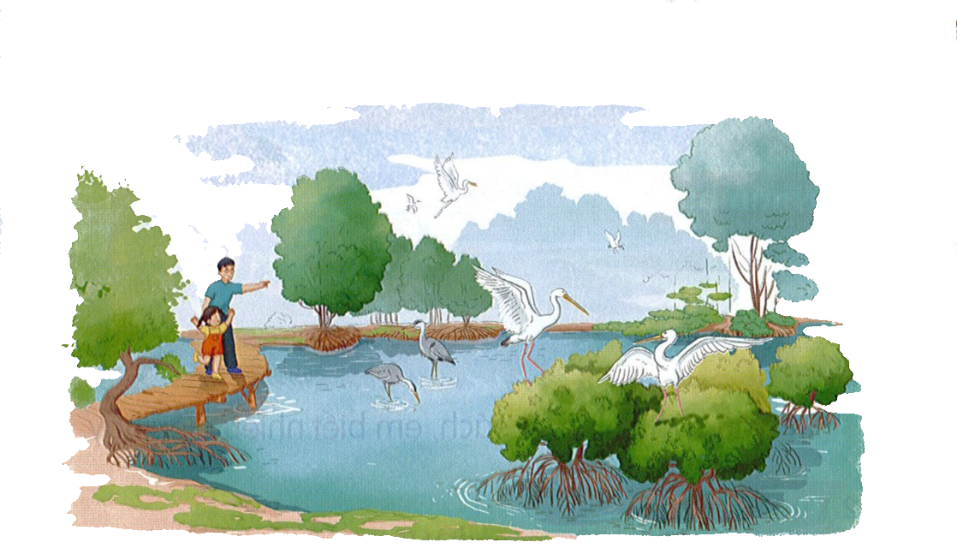
Đọc
4
1
2
3
Hà theo bố đến sân chim. Sân chim có cò, diệc, sáo, bồ nông,… Hà chăm chú nhìn những đàn cò trắng, diệc xám bay liệng, đậu kín trên những ngọn cây. Sau một ngày đi kiếm ăn, từng đàn chim ríu rít về tổ, trông thật yên bình.
4

Slide 8
bay liệng
kiếm ăn
yên bình
Notes:
Luyện luôn từ khó đọc nhé!

Slide 9
Hà theo bố đến sân chim. Sân chim có cò, diệc, sáo, bồ nông,… Hà chăm chú nhìn những đàn cò trắng, diệc xám bay liệng, đậu kín trên những ngọn cây. Sau một ngày đi kiếm ăn, từng đàn chim ríu rít về tổ, trông thật yên bình.
Đàn chim làm gì sau một ngày đi kiếm ăn?
Hà theo bố đi đâu?
Sân chim có những loài chim nào?

Slide 10
Đọc
4
1
2
3
Hà theo bố đến sân chim. Sân chim có cò, diệc, sáo, bồ nông,… Hà chăm chú nhìn những đàn cò trắng, diệc xám bay liệng, đậu kín trên những ngọn cây. Sau một ngày đi kiếm ăn, từng đàn chim ríu rít về tổ, trông thật yên bình.
4

Slide 12
So sánh
i
iên
y
ên
yên
ên

Slide 13
So sánh
iên
iên
iêng
g
iên

Slide 14
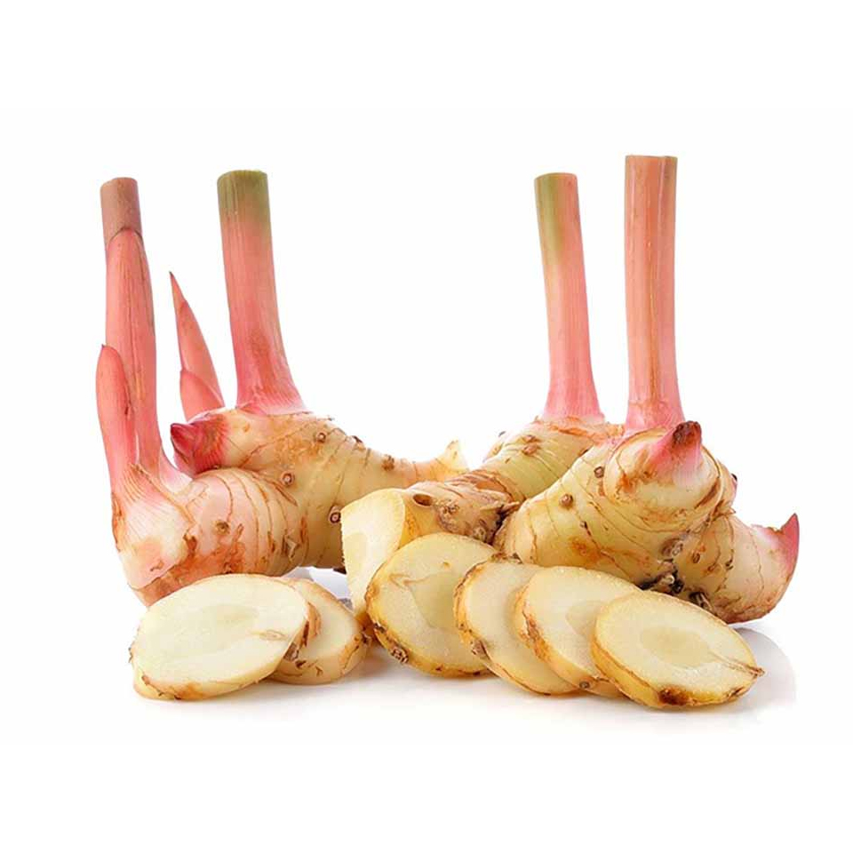
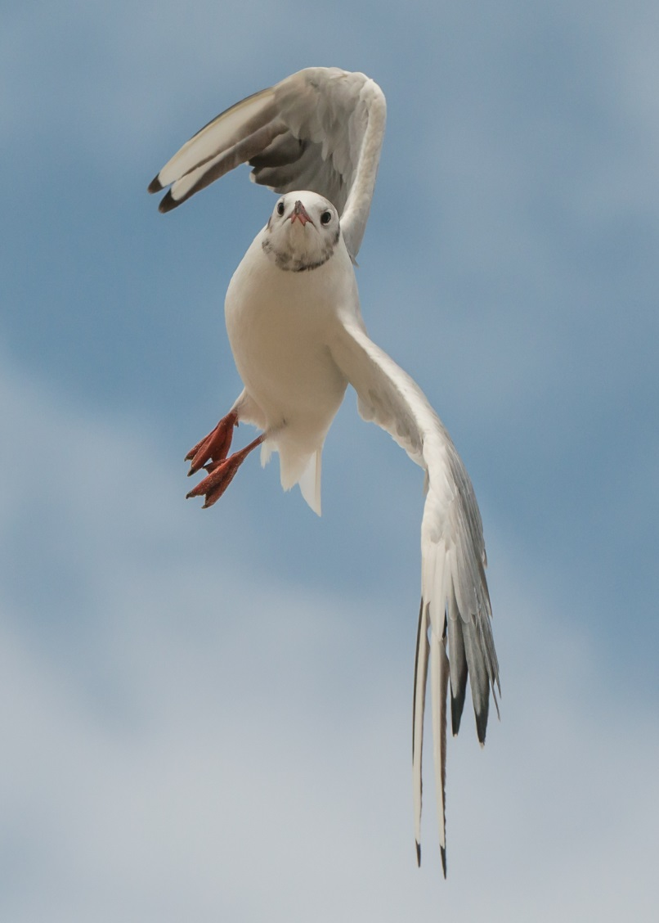
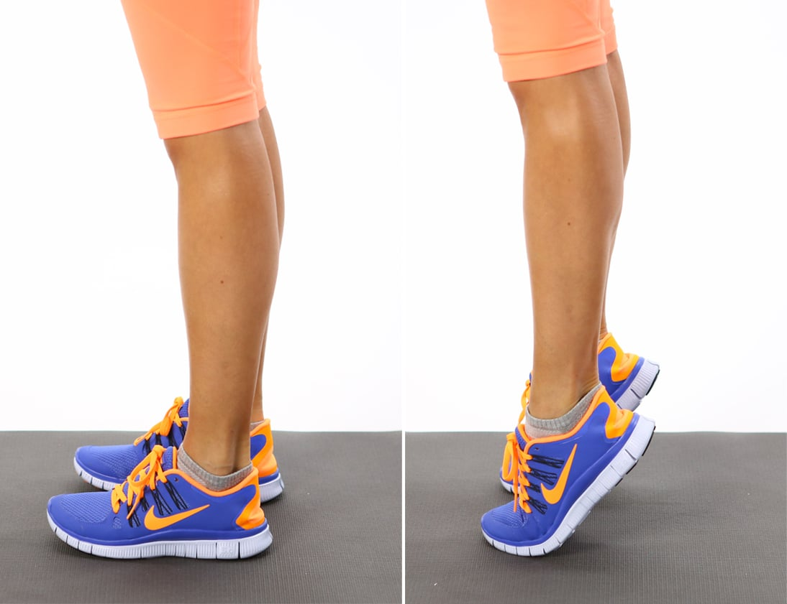
iêng
iêng
iêng
kiễng
liệng
riềng

Slide 15
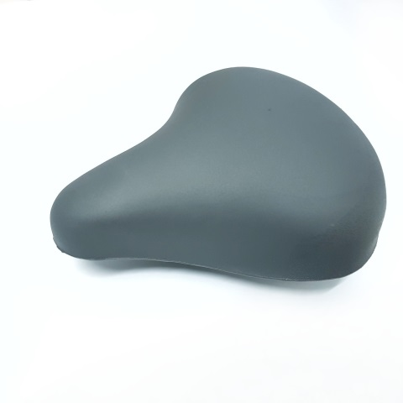
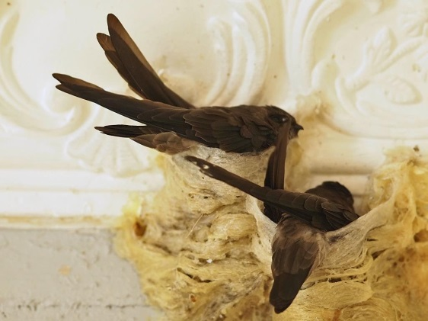
iêm
iêm
iêm
diềm
kiểm
xiêm
yên
yên
yên
yến

Slide 16
Thư giãn nào!

Slide 17
kiễng
liệng
riềng
diềm
kiểm
xiêm
yên
yến
Notes:
Ôn lại

Slide 18
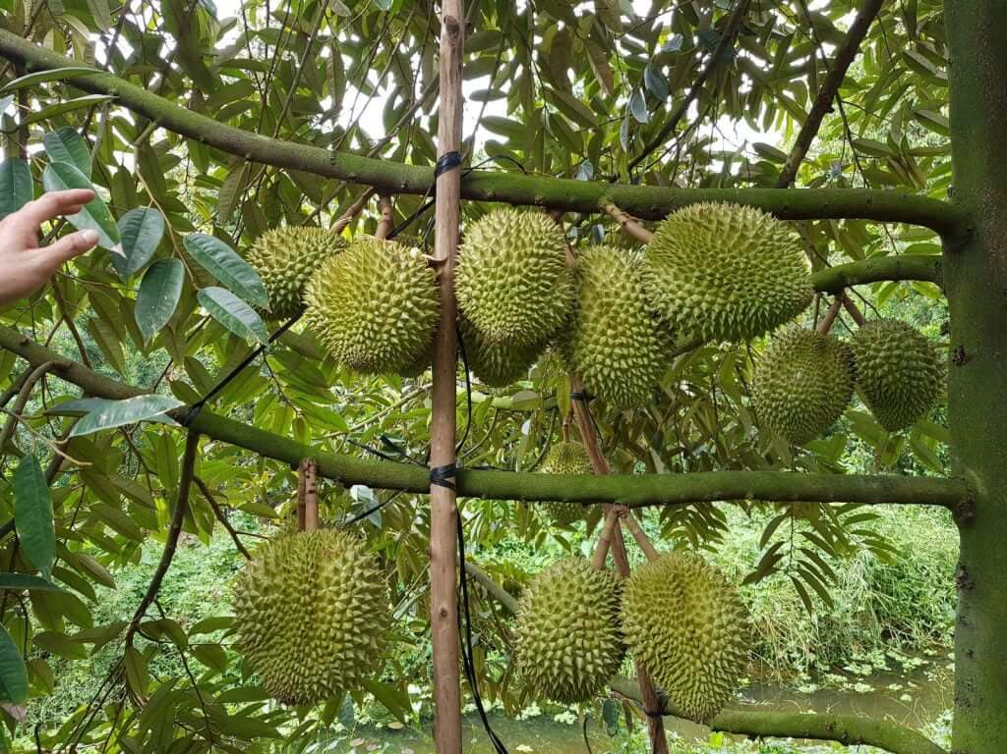
iêng
sầu riêng
Notes:
Có khi nào cô nhìn sầu riêng cũng thèm k? kkk

Slide 19
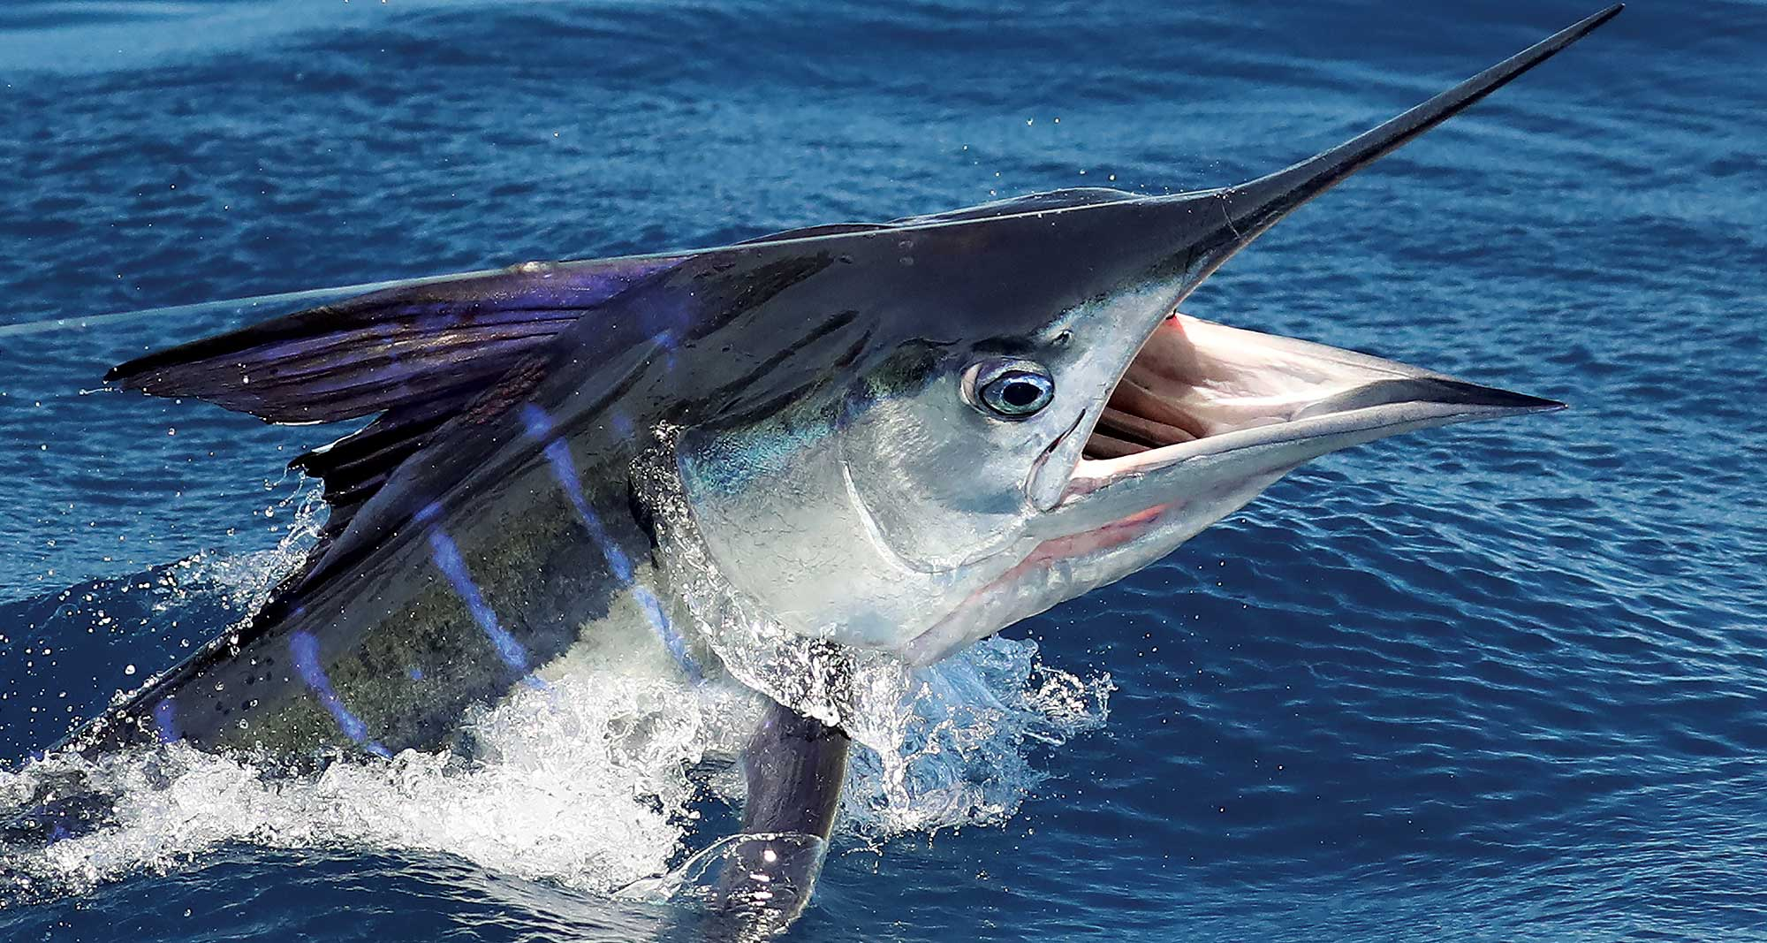
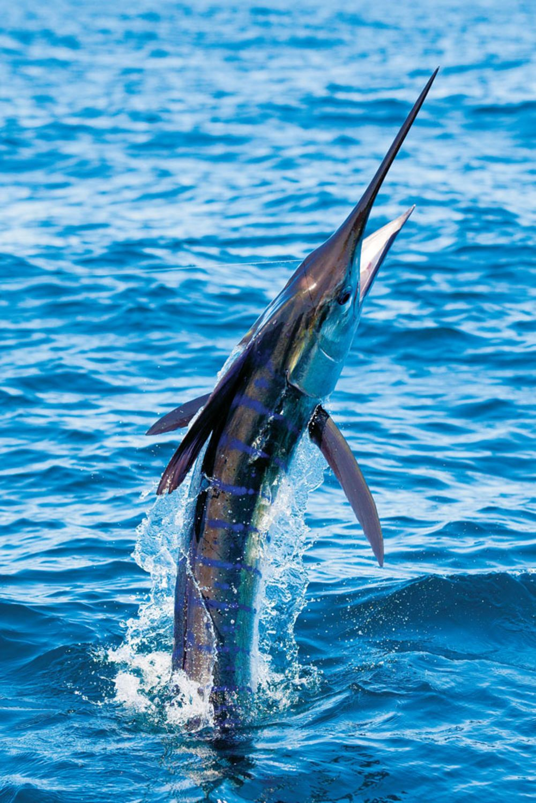
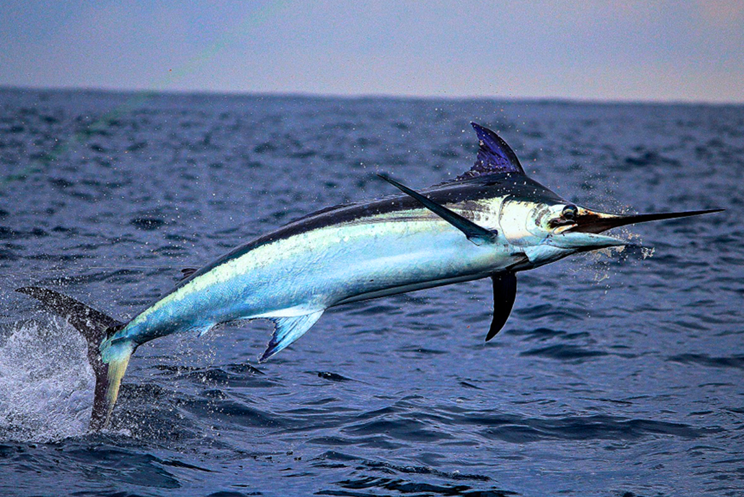
cá kiếm
iêm
Notes:
Chênh lệch về độ tuổi và cao thấp

Slide 20
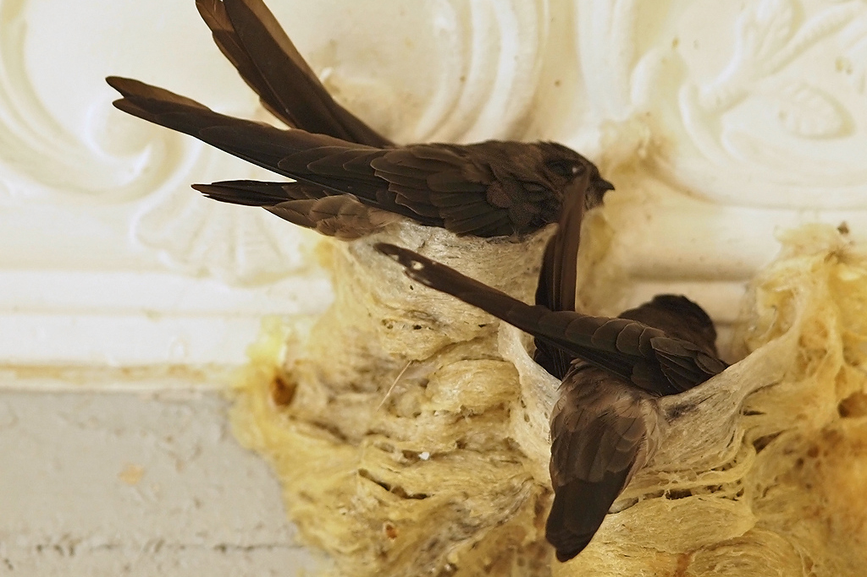
tổ yến
yên
Notes:
Tuy giảng về con sò điệp nhưng cô chưa đc ăn về sò điệp nha các em. Kkk!!!!

Slide 21
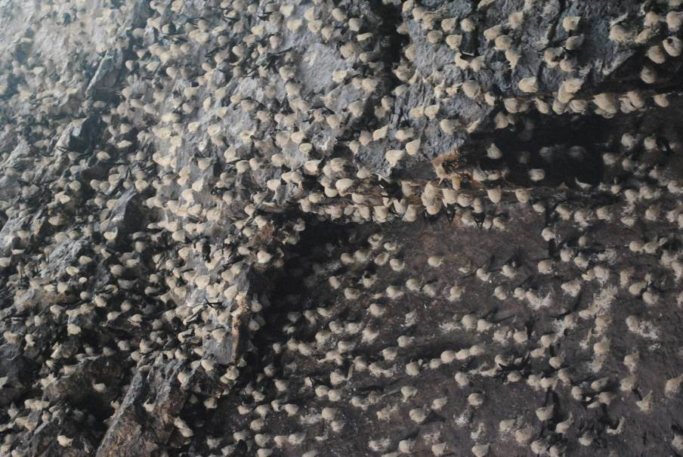

Slide 22
Hướng dẫn viết bảng
4
Θłng
Θłng

Slide 24
Θłm
Θłm

Slide 26
ΐǘn
ΐǘn

Slide 28
ǟΗłng

Slide 29
ǟΗłng

Slide 30
kΗĞm

Slide 31
kΗĞm

Slide 32
ΐǙn

Slide 33
ΐǙn

Slide 34
Viết vở
5
Θłng
Θłng
Θłm
Θłm
Θłp
Θłp

Slide 35
sầu ǟΗłng
sầu ǟΗłng
cá kΗĞm
cá kΗĞm
ΐǙn
ΐǙn

Slide 36
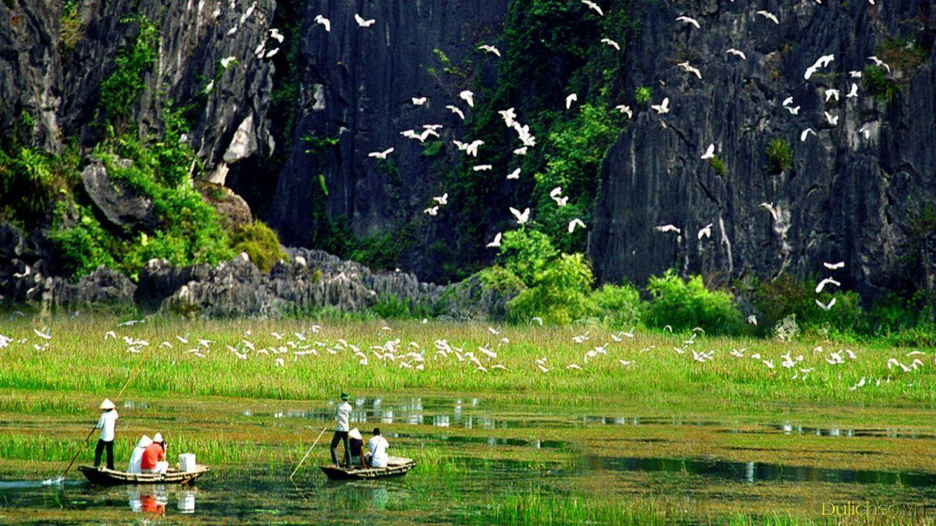

Slide 37
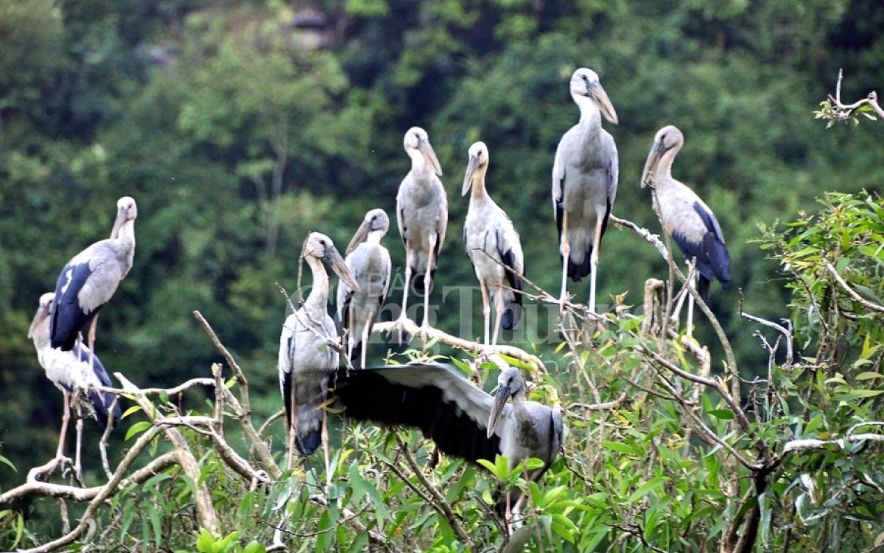

Slide 38
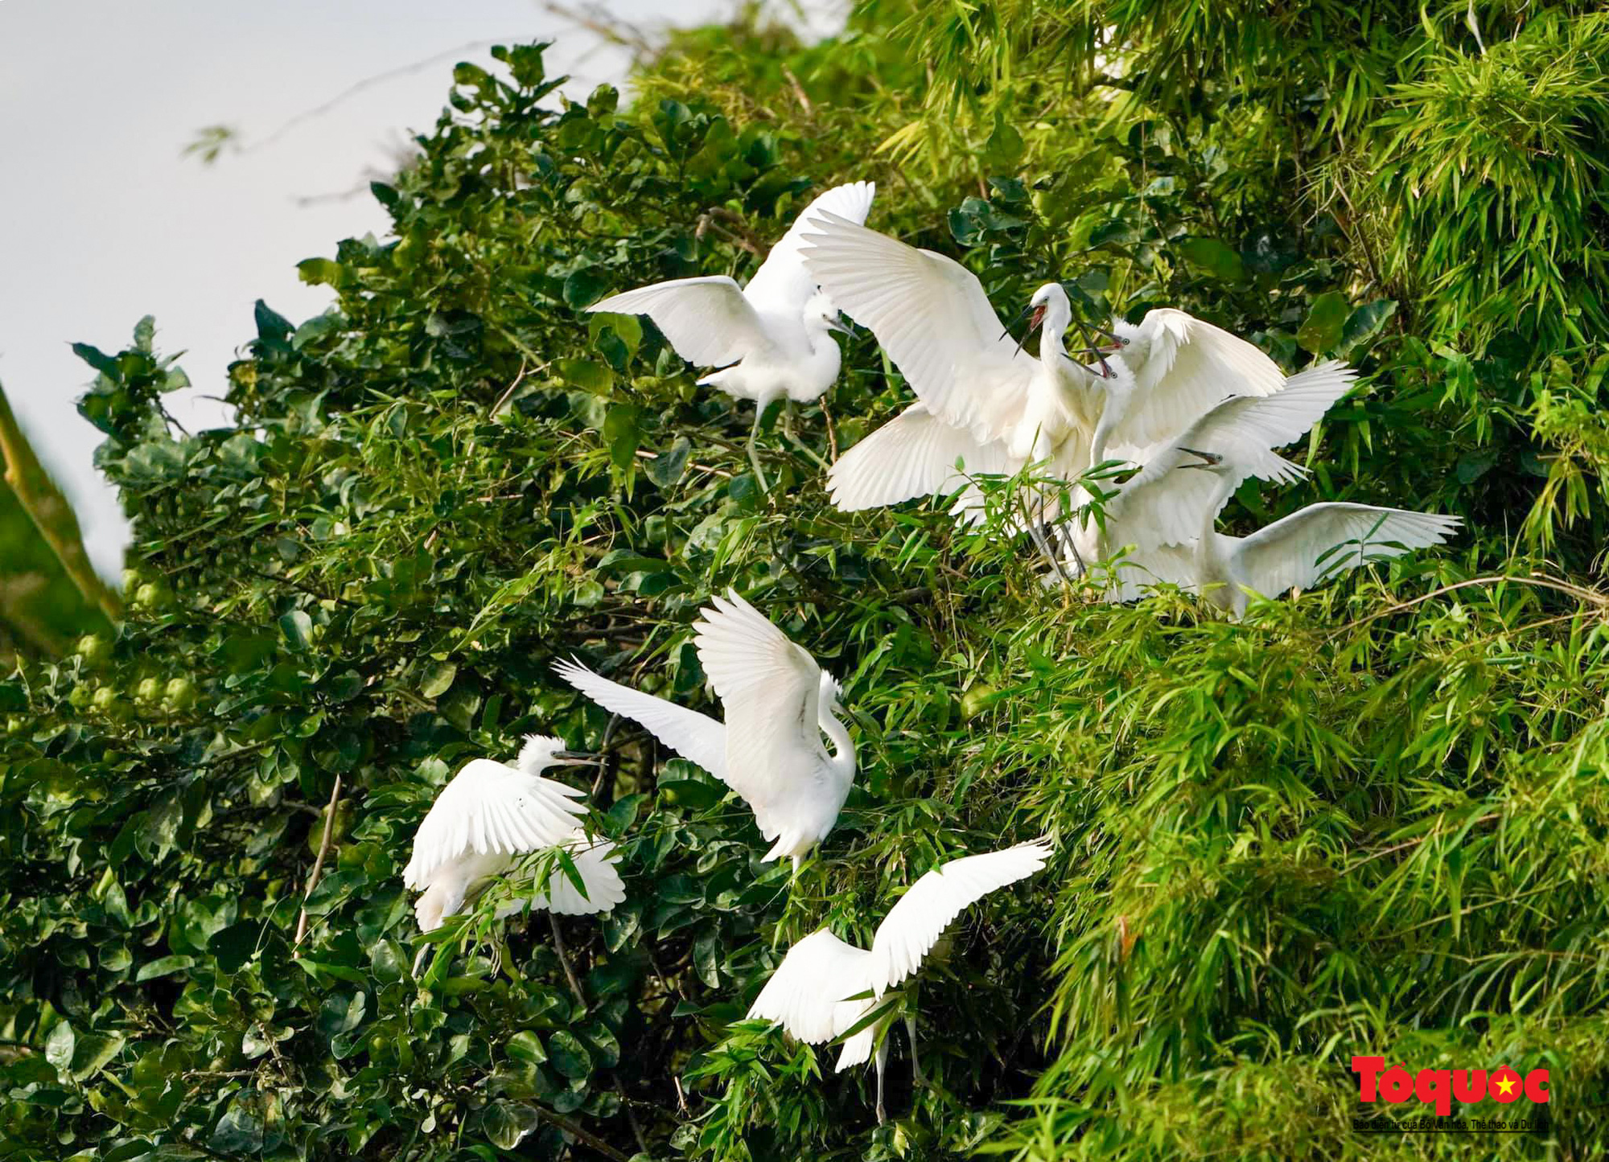

Slide 39
Hà theo bố đến sân chim. Sân chim có cò, diệc, sáo, bồ nông,… Hà chăm chú nhìn những đàn cò trắng, diệc xám bay liệng, đậu kín trên những ngọn cây. Sau một ngày đi kiếm ăn, từng đàn chim ríu rít về tổ, trông thật yên bình.

Slide 40
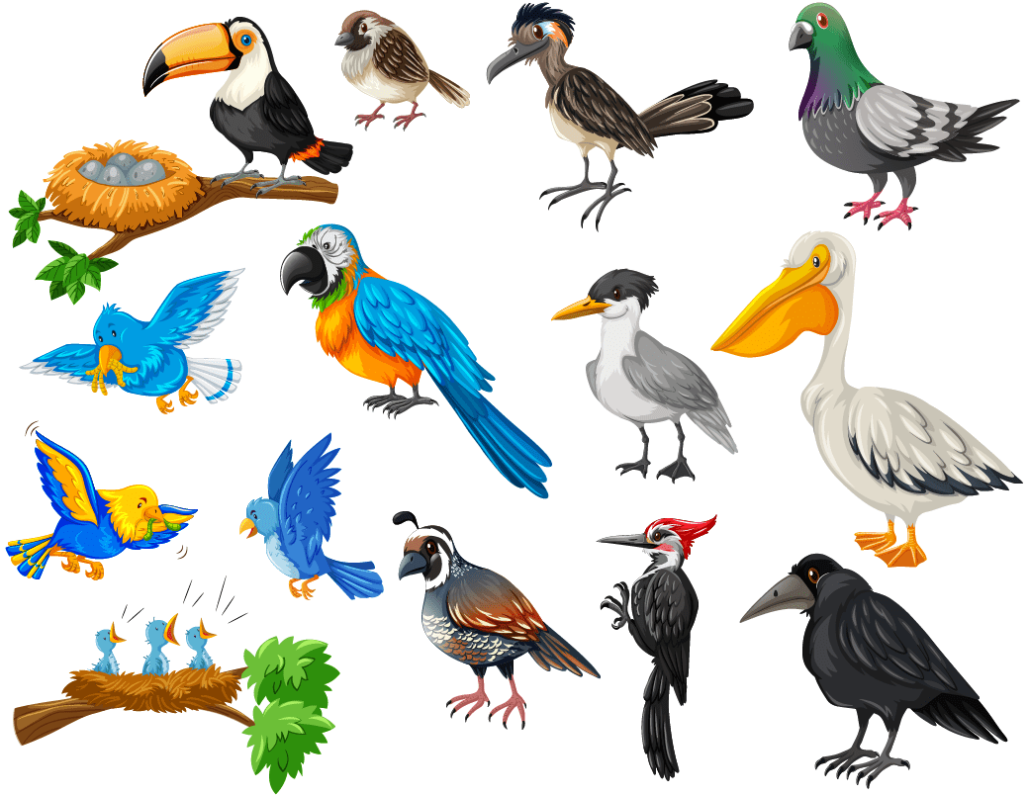
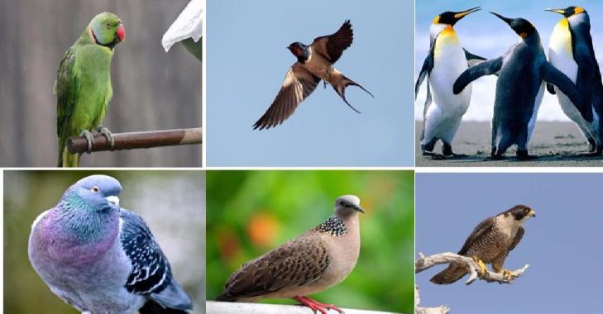
Nói
7
Loài chim

Slide 42
Hà theo bố đến sân chim. Sân chim có cò, diệc, sáo, bồ nông,… Hà chăm chú nhìn những đàn cò trắng, diệc xám bay liệng, đậu kín trên những ngọn cây. Sau một ngày đi kiếm ăn, từng đàn chim ríu rít về tổ, trông thật yên bình.

Slide 43
Dặn dò

